Slide 1



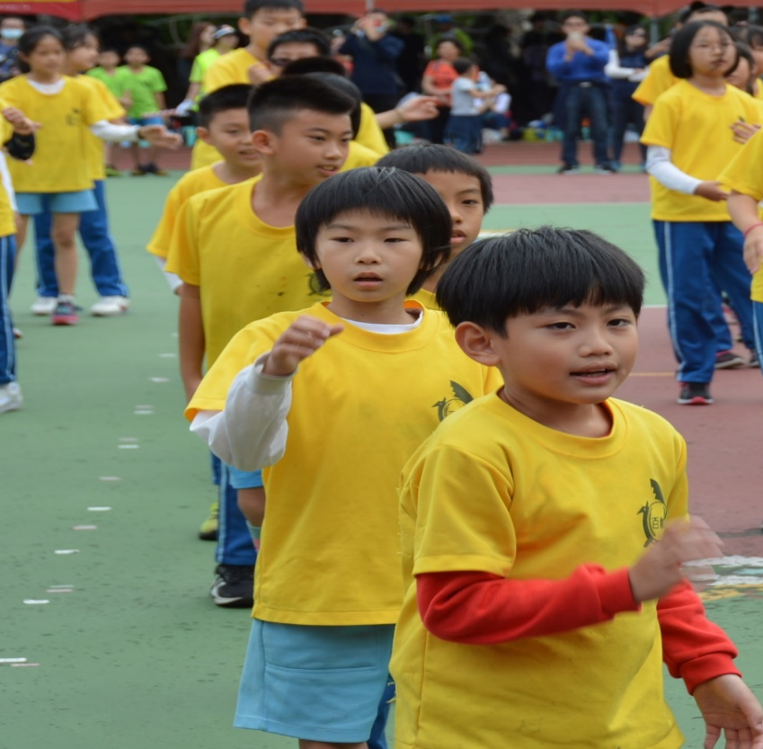
體表會Happy Go

Slide 2


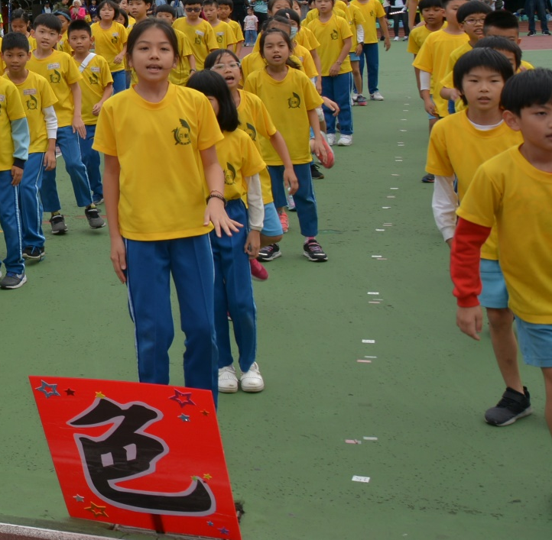
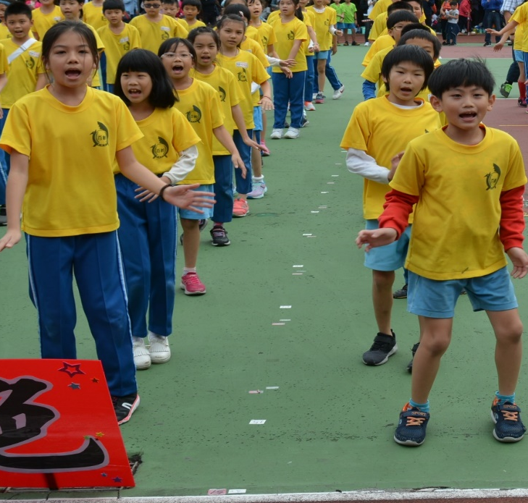
進場有精神

Slide 3
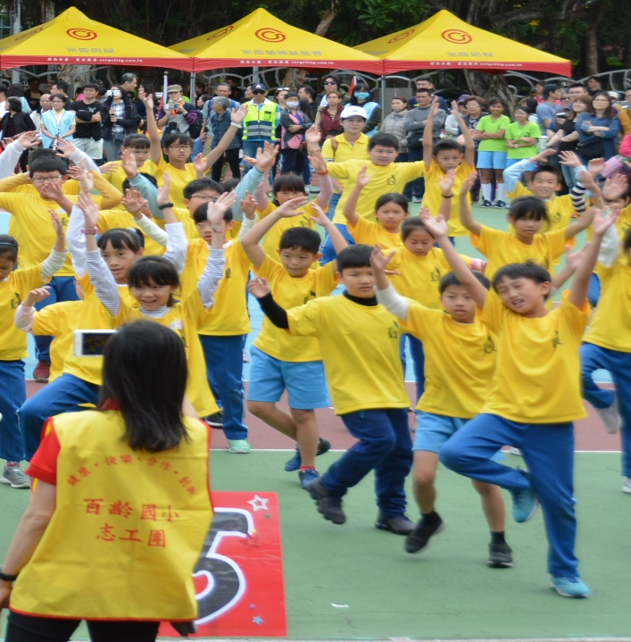
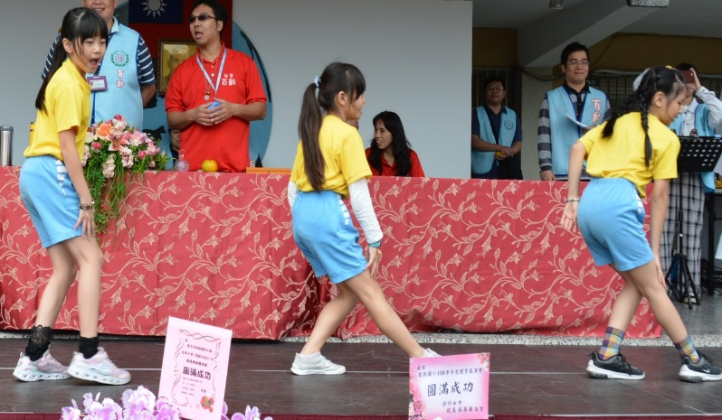

演出超精彩
大大腿
笑我滖
找不到你

Slide 4
我的天 我的腿 怎麼老是不明顯 我大腿 我小腿 海天連成一線天 我努力 想減肥 卻又減成A罩杯 連我國小同學都在笑我滖

Slide 5

THE END

